Slide 1
Bilan

Slide 2
Contexte
Le Conseil national des barreaux et le ministère de l’Éducation nationale ont organisé la 1ère journée du droit dans les classes de 5ème.
Une journée pour sensibiliser les élèves aux droits et devoirs de chacun,
Une journée nationale en partenariat avec l’association InitiaDroit,
Dans chaque classe, un échange de 2 heures entre un avocat, un enseignant et ses élèves autour des droits et devoirs de chacun sur les réseaux sociaux,
Un événement en parallèle de la Nuit du droit qui a lieu tous les 4 octobre au Conseil constitutionnel.

Slide 3
Bilan chiffré
Une 1ère édition nationale
1350 collèges ( classes de 5ème)
1500 avocats
Une mobilisation nationale et sur le territoire de l’outre-mer (Guyane, Réunion et Guadeloupe)
30 académies
131 barreaux
80 départements touchés
Une couverture presse nationale :
Télé : 6 (France 3 Ile de France, France 3 National, M6, France 3 Champagne Ardenne, France Info TV). A venir France 4
Radios : 8 (Chérie FM, RCF, France Culture x2, France Inter, France Info Radio, Radio Classique) A venir RTL
Web : une vingtaine de retombées actuellement

Slide 5
Une couverture sur les réseaux sociaux

Slide 6
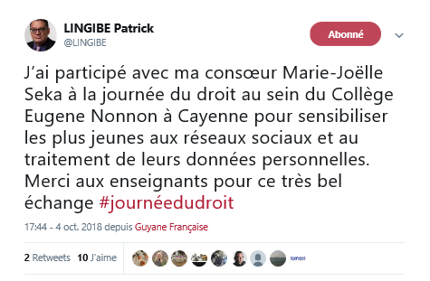

Slide 9
